Slide 1

第四讲 Matlab
图形用户界面设计

Slide 2
参考文献:
MATLAB程序设计教程
李海涛，邓樱 编著
高等教育出版社，2002

Slide 3
用户界面是用户与计算机进行信息交流的方式。计算机在屏幕显示图形和文本，若有扬声器还可产生声音。用户通过输入设备（如：键盘、鼠标、跟踪球、绘制板或麦克风），与计算机通讯。用户界面设定了如何观看和如何感知计算机、操作系统或应用程序。通常，多是根据悦目的结构和用户界面功能的有效性来选择计算机或程序。
图形用户界面（GUI）是指由窗口、菜单、图标、光标、按键、对话框和文本等各种图形对象组成的用户界面。它让用户定制用户与Matlab的交互方式，而命令窗口不是唯一与Matlab的交互方式。

Slide 4
用户通过鼠标或键盘选择、激活这些图形对象，使计算机产生某种动作或变化。
基本图形对象分为控件对象和用户界面菜单对象，简称控件和菜单。
由上一讲可知：用户菜单、用户控件和对话框是和坐标轴处于同一层次的，都是图形窗口的子对象。
Matlab中设计图形用户界面的方法有两种：使用可视化的界面环境和通过编写程序。

Slide 5
图形用户界面设计工具的启动
图形用户界面设计工具的启动方式：
1. 命令方式
图形用户界面GUI设计工具的启动命令为guide，格式为:
guide
功能：启动GUI设计工具，并建立名字为untitled.fig的图形用户界面。
guide filename
功能：启动GUI设计工具，并打开已建立的图形用户界面filename。

Slide 6
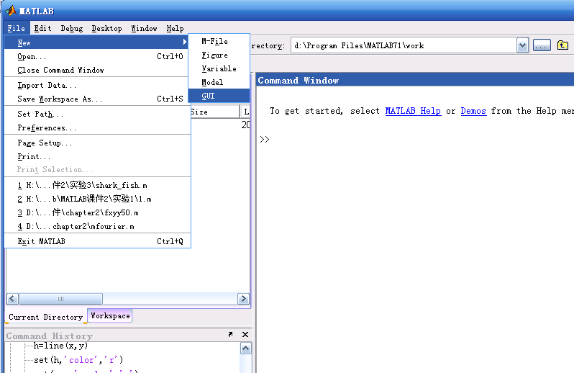
2. 菜单方式
在Matlab的主窗口中，选择File菜单中的New菜单项，再选择其中的GUI命令，就会显示GUI的设计模板。

Slide 7
Matlab为GUI设计一共准备了4种模板，分别是:
Blank GUI（Default）(空白模板，默认);
GUI with Uicontrols(带控件对象的GUI模板);
GUI with Axes and Menu(带坐标轴与菜单的GUI模板);
Modal Question Dialog(带模式问题对话框的GUI模板)。
当用户选择不同的模板时，在GUI设计模板界面的右边就会显示出与该模板对应的GUI图形。

Slide 8
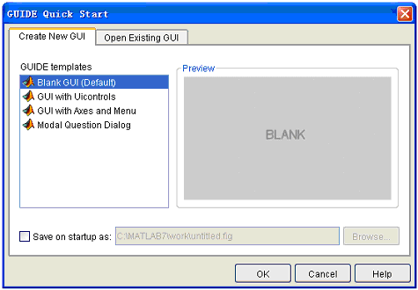
图形用户界面设计工具启动时模板选择对话框

Slide 9
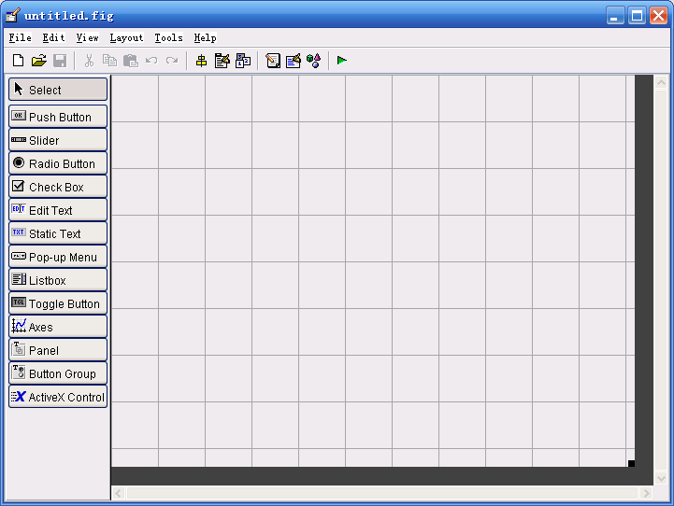
图形用户界面设计窗口
在GUI设计模板中选中一个模板，然后单击OK按钮，就会显示GUI设计窗口。选择不同的GUI设计模式时，在GUI设计窗口中显示的结果是不一样的。
图形用户界面GUI设计窗口由菜单栏、工具栏、控件工具栏以及图形对象设计区等4个功能区组成。
左图为空白
GUI模板情形

Slide 10
GUI设计窗口的菜单栏有File、Edit、View、Layout、Tools和Help 6个菜单项，使用其中的命令可以完成图形用户界面的设计操作。
编辑工具在菜单栏的下方，提供了常用的工具；设计工具区位于窗口的左半部分，提供了设计GUI过程中所用的用户控件；空间模板区是网格形式的用户设计GUI的空白区域。
在GUI设计窗口创建图形对象后，通过双击该对象，就会显示该对象的属性编辑器。

Slide 11
一、图形用户界面开发环境(GUIDE)
Matlab提供了一套可视化的创建图形窗口的工具，使用图形用户界面开发环境可方便地创建GUI应用程序，它可以根据用户设计的GUI布局，自动生成M文件的框架，用户使用这一框架编制自己的应用程序。
Matlab提供了一套可视化的创建图形用户接口（GUI）的工具，包括：

Slide 12
布局编辑器(Layout Edtor)——在图形窗口中创建及布置图形对象。布局编辑器是可以启动用户界面的控制面板，上述工具都必须从布局编辑器中访问，用guide命令可以启动，或在启动平台窗口中选择GUIDE来启动布局编辑器；
几何排列工具(Alignment Tool)——调整各对象相互之间的几何关系和位置；
属性查看器(Property Inspector)——查询并设置属性值;
对象浏览器(Object Browser)——用于获得当前Matlab图形用户界面程序中的全部对象信息，对象的类型，同时显示控件的名称和标识，在控件上双击鼠标可以打开该控件的属性编辑器；
菜单编辑器(Menu Editor)——创建、设计、修改下拉式菜单和快捷菜单；
Tab顺序编辑器（Tab Order Editor）——用于设置当用户按下键盘上的Tab键时，对象被选中的先后顺序。

Slide 13
在Matlab 5中， GUI的设计是以 M文件的编程形式实现的，GUI的布局代码存储在M文件和MAT文件中，而在Matlab 6中有了很大的改变， Matlab 6将GUI的布局代码存储在 FIG文件中，同时还产生一个M文件用于存储调用函数，在M文件中不再包含GUI的布局代码，在开发应用程序时代码量大大减少。
1. 布局编辑器(Layout editor)
用于从控件选择板上选择控件对象并放置到布局区去，布局区被激活后就成为图形窗口。 在命令窗口输入GUIDE命令或点击工具栏中的guide图标都可以打开空白的布局编辑器，在命令窗口输入GUIDE filename 可打开一个已存在的名为filename图形用户界面。

Slide 14
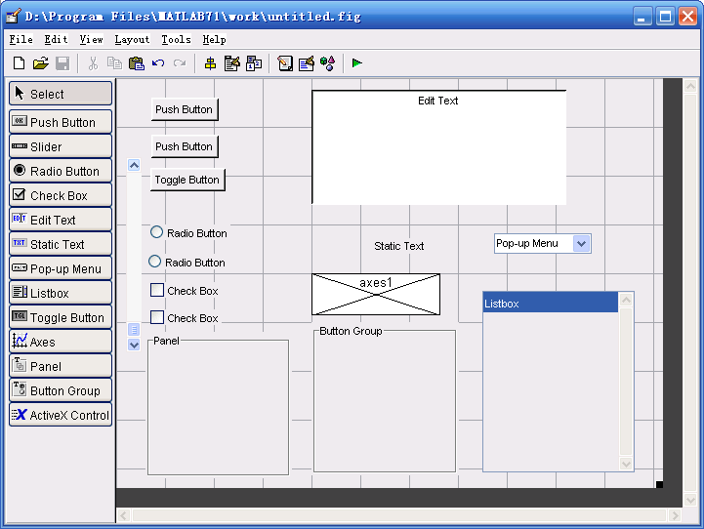
将控件对象放置到布局区
用鼠标选择并放置控件到布局区内；
移动控件到适当的位置；
改变控件的大小；
选中多个对象的方法。
一个简单的布局示例

Slide 15
激活图形窗口
如所建立的布局还没有进行存储，可用File菜单下的Save As菜单项（或工具栏中的对应项），按输入的文件的名字，在激活图形窗口的同时将存储一对同名的M文件和带有.fig扩展名的FIG文件。

Slide 16
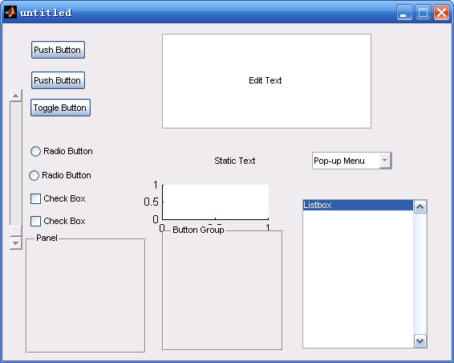
运行GUI程序
在命令窗口直接键入文件名或用openfig, open或hgload命令运行GUI程序。

Slide 17
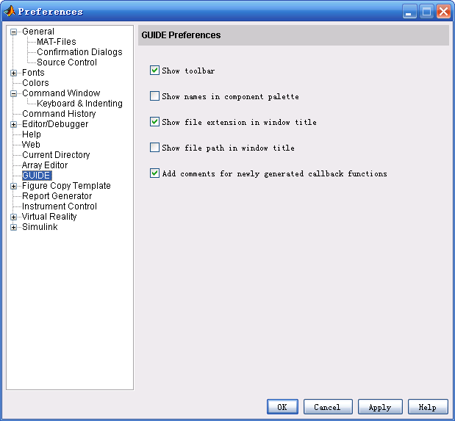
布局编辑器参数设置
选File菜单下的Preferences菜单项打开参数设置窗口，点击树状目录中的GUIDE，
即可以设置布局编辑器的参数。

Slide 18
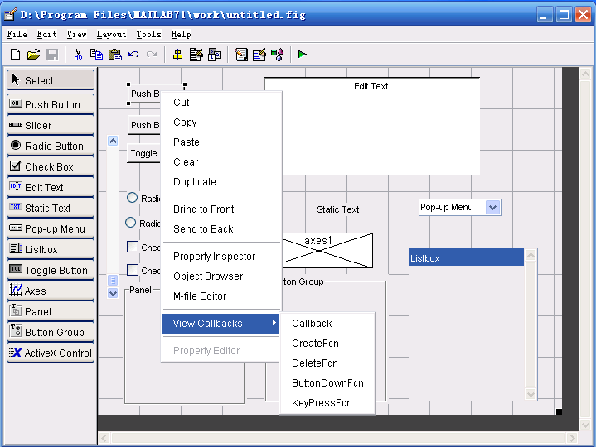
布局编辑器的弹出菜单
在任一控件上按下鼠标右键，会弹出一个菜单，通过该菜单可以完成布局编辑器的大部分操作。

Slide 19
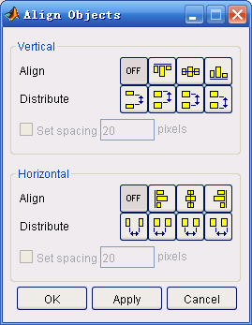
2. 位置调整工具(Alignment tool)
利用位置调整工具，可以对GUI对象设计区内的多个对象的位置进行调整。
位置调整工具的打开方式有两种：
从GUI设计窗口的工具栏上选择Align Objects命令按钮;
选择Tools菜单下的Align Objects...菜单项，就可以打开对象位置调整器。
对象位置调整器中的第一栏是垂直方向的位置调整，第二栏是水平方向的位置调整。
在选中多个对象后，可以方便的通过对象位置调整器调整对象间的对齐方式和距离。

Slide 20
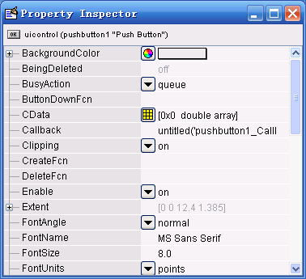
3. 用属性查看器设置控件属性
利用对象属性查看器，可以查看每个对象的属性值，也可以修改、设置对象的属性值。
打开属性查看器(Opening Property Inspector)
对象属性查看器的打开方式有四种：
从GUI设计窗口工具栏上选择Property Inspector命令按钮;
选择View菜单下的Property Inspector菜单项；
在命令窗口中输入inspect；
在控件对象上单击鼠标右键，选择弹出菜单的 Property Inspector菜单项。

Slide 21
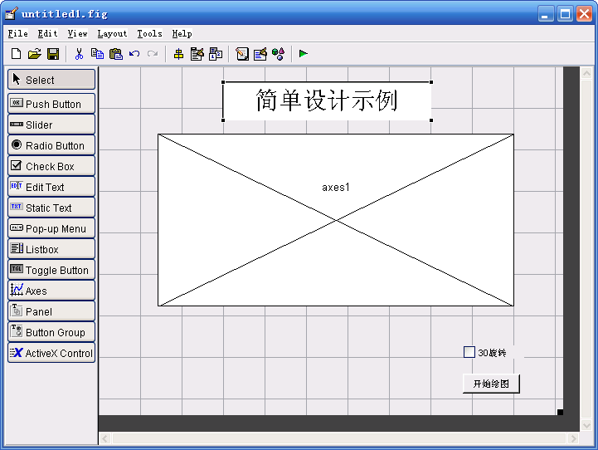
使用属性查看器(Using Property Inspector)
布置控件；
定义文本框的属性；
定义坐标轴的属性；
定义按钮的属性；
定义复选框。

Slide 22
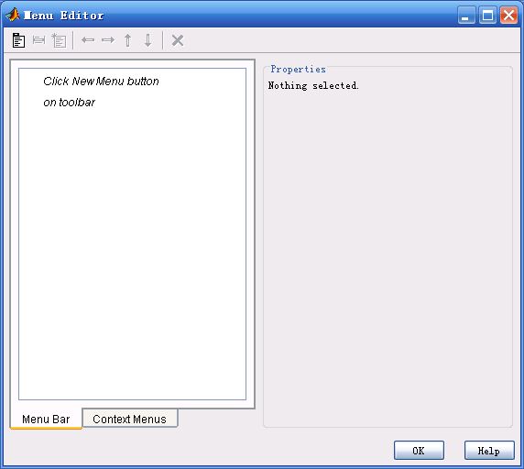
4. 菜单编辑器(Menu Editor)
利用菜单编辑器，可以创建、设置、修改下拉式菜单和快捷菜单。选择 Tools 菜单下的 Menu Editor...子菜单，即可打开菜单编辑器。
菜单也可以通过编程实现，方法为从GUI设计窗口的工具栏上选择Menu Editor命令按钮，打开菜单编辑程序。

Slide 23
菜单编辑器包括菜单的设计和编辑，菜单编辑器有八个快捷键，可以利用它们任意添加或删除菜单，可以设置菜单项的属性，包括名称(Label)、标识(Tag)、选择是否显示分隔线(Separator above this item)、是否在菜单前加上选中标记(Item is checked)、调用函数(Callback)。

Slide 24
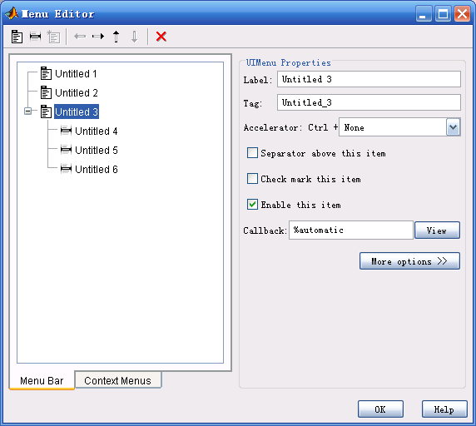
菜单编辑器左上角的第一个按钮用于创建一级菜单项。第二个按钮用于创建一级菜单的子菜单。

Slide 25
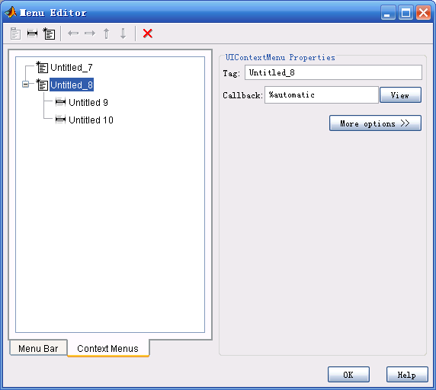
菜单编辑器的左下角有两个按钮，选择第一个按钮，可以创建下拉式菜单。选择第二个按钮，可以创建Context Menu菜单。选择它后，菜单编辑器左上角的第三个按钮就会变成可用，单击它就可以创建Context Menu主菜单。在选中已经创建的Context Menu主菜单后，可以单击第二个按钮创建选中的Context Menu主菜单的子菜单。与下拉式菜单一样，选中创建的某个Context Menu菜单，菜单编辑器的右边就会显示该菜单的有关属性，可以在这里设置、修改菜单的属性。

Slide 26
菜单编辑器左上角的第四个与第五个按钮用于对选中的菜单进行左移与右移，第六与第七个按钮用于对选中的菜单进行上移与下移，最右边的按钮用于删除选中的菜单。

Slide 27
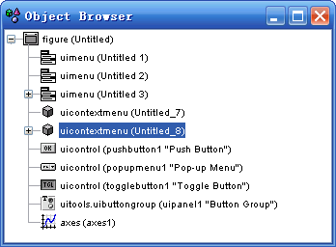
5. 对象浏览器(Object Browsers)
利用对象浏览器，可以查看当前设计阶段的各个句柄图形对象。可以在对象浏览器中选中一个或多个控件来打开该控件的属性编辑器。
对象浏览器的打开方式有：
从GUI设计窗口的工具栏上选择Object Browser命令按钮;
选择View菜单下的Object Browser子菜单；
在设计区域单击鼠标右键，选择弹出菜单的 Object Browser。

Slide 28
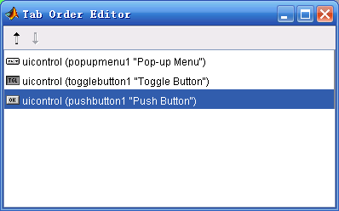
６. Tab顺序编辑器（Tab Order Editor）
利用Tab顺序编辑器(Tab Order Editor)，可以设置用户按键盘上的Tab键时，对象被选中的先后顺序。
Tab顺序编辑器的打开方式为：
选择Tools菜单下的Tab Order Editor...菜单项，就可以打开Tab顺序编辑器。
从GUI设计窗口的工具栏上选择Tab Order Editor...命令按钮。

Slide 29
二、控件对象及属性
1. GUI控件对象类型
控件对象是事件响应的图形界面对象。当某一事件发生时，应用程序会做出响应并执行某些预定的功能子程序（Callback）.
2. 控件对象的描述
Matlab中的控件大致可分为两种，一种为动作控件，鼠标点击这些控件时会产生相应的响应。一种为静态控件，是一种不产生响应的控件，如文本框等。
每种控件都有一些可以设置的参数，用于表现控件的外形、功能及效果，既属性。属性由两部分组成：属性名和属性值，它们必须是成对出现的。

Slide 30
按钮(Push Buttons)：执行某种预定的功能或操作；
开关按钮(Toggle Button)：产生一个动作并指示一个二进制状态（开或关），当鼠点击它时按钮将下陷，并执行callback（回调函数）中指定的内容，再次点击，按钮复原，并再次执行callback 中的内容；
单选框(Radio Button)：单个的单选框用来在两种状态之间切换，多个单选框组成一个单选框组时，用户只能在一组状态中选择单一的状态，或称为单选项；
复选框(Check Boxes)：单个的复选框用来在两种状态之间切换，多个复选框组成一个复选框组时，可使用户在一组状态中作组合式的选择，或称为多选项；
文本编辑器(Editable Texts)：用来使用键盘输入字符串 的值，可以对编辑框中的内容进行编辑、删除和替换等操作；

Slide 31
静态文本框(Static Texts):仅用于显示单行的说明文字;
滚动条(Slider)： 可输入指定范围的数量值；
边框(Frames)：在图形窗口圈出一块区域；
列表框(List Boxes)：在其中定义一系列可供选择的字符串；
弹出式菜单(Popup Menus)： 让用户从一列菜单项中选择一项作为参数输入；
此外还有坐标轴(Axes)， 用于显示图形和图象。

Slide 32
3. 控件对象的属性(Attributes of controller object)
用户可以在创建控件对象时，设定其属性值，未指定时将使用系统缺省值。
两大类控件对象属性：第一类是所有控件对象都具有的公共属性，第二类是控件对象作为图形对象所具有的属性。

Slide 33
控件对象的公共属性
Children 取值为空矩阵，因为控件对象没有自己的子对象；
Parent取值为某个图形窗口对象的句柄，该句柄表明了控件对象所在的图形窗口；
Tag取值为字符串，定义了控件的标识值，在任何程序中都可以通过这个标识值控制该控件对象；
Type 取值为uicontrol，表明图形对象的类型；
UserDate取值为空矩阵，用于保存与该控件对象相关的重要数据和信息；
Visible取值为on 或off。

Slide 34
控件对象的基本控制属性
BackgroundColor取值为颜色的预定义字符或RGB数值；缺省值为浅灰色；
Callback取值为字符串，可以是某个M文件名或一小段Matlab语句，当用户激活某个控件对象时，应用程序就运行该属性定义的子程序；
Enable取值为on（缺省值）,inactive和off；
Extend取值为四元素矢量[0, 0, width, height]，记录控件对象标题字符的位置和尺寸；
ForegroundColor取值为颜色的预定义字符或RGB数值，该属性定义控件对象标题字符的颜色；缺省值为黑色；
Max，Min取值都为数值，缺省值分别为1和0；
String取值为字符串矩阵或块数组，定义控件对象标题或选项内容；
Style取值可以是pushbutton(缺省值), radiobutton, checkbox, edit, text, slider, frame, popupmenu 或listbox；
Units取值可以是pixels (缺省值), normalized（相对单位）, inches, centimeters（厘米）或points（磅）；
Value取值可以是矢量，也可以是数值，其含义及解释依赖于控件对象的类型。

Slide 35
控件对象的修饰控制属性
FontAngle取值为normal（正体，缺省值）, italic（斜体）, oblique（方头）；
FontName取值为控件标题等字体的字库名；
FontSize取值为数值；
FontUnits取值为points（缺省值）, normalized, inches, centimeters或pixels；
FontWeight取值为normal（缺省值）, light，demi和bold，定义字符的粗细；
HorizontalAligment取值为left，center （缺省值） 或 right，定义控件对象标题等的对齐方式。

Slide 36
控件对象的辅助属性
ListboxTop取值为数量值，用于listbox控件对象；
SliderStep取值为两元素矢量[minstep,maxstep]，用于slider控件对象；
Selected取值为on 或off（缺省值） ；
SlectionHoghlight取值为on 或off（缺省值） 。
Callback管理属性
BusyAction取值为cancel或queue（缺省值） ；
ButtDownFun取值为字符串，一般为某个M文件名或一小段Matlab程序；
Creatfun 取值为字符串，一般为某个M文件名或一小段Matlab程序；
DeletFun取值为字符串，一般为某个M文件名或一小段Matlab程序；
HandleVisibility取值为on（缺省值）, callback或off；
Interruptible取值为on 或off（缺省值） 。

Slide 37
4. 控件对象的建立
在对话框上有各种各样的控件，利用这些控件可以实现有关控制。
Matlab提供了用于建立控件对象的函数uicontrol，其调用格式为：
对象句柄=uicontrol(图形窗口句柄，属性名1，属性值1，属性名2，属性值2，…)
其中各个属性名及可取的值和后面将介绍的uimenu函数相似，但也不尽相同。
例1 建立数制转换对话框。在左边输入一个十进制整数和2～16之间的数，单击“转换”按钮能在右边得到十进制数所对应的2～16进制字符串，单击“退出”按钮退出对话框。
程序如下：

Slide 38
hf=figure('Color',[0,1,1],'Position',[100,200,400,200],...
'Name','数制转换','NumberTitle','off','MenuBar','none');
uicontrol(hf,'Style','Text', 'Units','normalized',...
'Position',[0.05,0.8,0.45,0.1],'Horizontal','center',...
'String','输 入 框','Back',[0,1,1]);
uicontrol(hf,'Style','Text','Position',[0.5,0.8,0.45,0.1],...
'Units','normalized','Horizontal','center',...
'String','输 出 框','Back',[0,1,1]);
uicontrol(hf,'Style','Frame','Position',[0.04,0.33,0.45,0.45],...
'Units','normalized','Back',[1,1,0]);
uicontrol(hf,'Style','Text','Position',[0.05,0.6,0.25,0.1],...
'Units','normalized','Horizontal','center',...
'String','十进制数','Back',[1,1,0]);
uicontrol(hf,'Style','Text','Position',[0.05,0.4,0.25,0.1],...
'Units','normalized','Horizontal','center',...
'String','2～16进制','Back',[1,1,0]);
he1=uicontrol(hf,'Style','Edit','Position',[0.25,0.6,0.2,0.1],...
'Units','normalized','Back',[0,1,0]);
he2=uicontrol(hf,'Style','Edit','Position',[0.25,0.4,0.2,0.1],...
'Units','normalized','Back',[0,1,0]);
uicontrol(hf,'Style','Frame','Position',[0.52,0.33,0.45,0.45],...
'Units','normalized','Back',[1,1,0]);
ht=uicontrol(hf,'Style','Text','Position',[0.6,0.5,0.3,0.1],...
'Units','normalized','Horizontal','center','Back',[0,1,0]);
COMM=['n=str2num(get(he1,''String''));','b=str2num(get(he2,''String''));',...
'dec=trdec(n,b);','set(ht,''string'',dec);'];
uicontrol(hf,'Style','Push','Position',[0.18,0.1,0.2,0.12],...
'String','转 换','Units','normalized','Call',COMM);
uicontrol(hf,'Style','Push','Position',[0.65,0.1,0.2,0.12],...
'String','退 出','Units','normalized','Call','close(hf)');

Slide 39
程序调用了trdec.m函数文件，该函数的作用是将任意十进制整数转换为2~16进制字符串。trdec.m函数文件如下：
function dec=trdec(n,b)
ch1='0123456789ABCDEF'; %十六进制的16个符号
k=1;
while n~=0 %不断除某进制基数取余直到商为0
p(k)=rem(n,b);
n=fix(n/b);
k=k+1;
end
k=k-1;
strdec='';
while k>=1 %形成某进制数的字符串
kb=p(k);
strdec=strcat(strdec,ch1(kb+1:kb+1));
k=k-1;
end
dec=strdec;

Slide 40
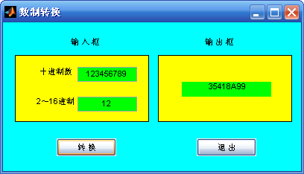
所建立的数制转换对话框如下：

Slide 41
例2 建立图形演示对话框。在编辑框输入绘图命令，单击“绘图”按钮能在左边坐标轴得到所对应的图形，弹出框提供色图控制，列表框提供坐标网格线和坐标边框控制。
程序如下：

Slide 42
clf;
set(gcf,'Unit','normalized','Position',[0.2,0.3,0.65,0.35]);
set(gcf,'Menubar','none','Name','图形演示','NumberTitle','off');
axes('Position',[0.05,0.15,0.55,0.7]);
uicontrol(gcf,'Style','text', 'Unit','normalized',...
'Posi',[0.63,0.85,0.2,0.1],'String','输入绘图命令','Horizontal','center');
hedit=uicontrol(gcf,'Style','edit','Unit','normalized','Posi',[0.63,0.15,0.2,0.68],...
'Max',2); %Max取2，使Max-Min>1，从而允许多行输入
hpopup=uicontrol(gcf,'Style','popup','Unit','normalized',...
'Posi',[0.85,0.8,0.15,0.15],'String','Spring|Summer|Autumn|Winter');
hlist=uicontrol(gcf,'Style','list','Unit','normalized',...
'Posi',[0.85,0.55,0.15,0.25],'String','Grid on|Grid off|Box on|Box off');
hpush1=uicontrol(gcf,'Style','push','Unit','normalized',...
'Posi',[0.85,0.35,0.15,0.15],'String','绘 图');
uicontrol(gcf,'Style','push','Unit','normalized',...
'Posi',[0.85,0.15,0.15,0.15],'String','关 闭','Call','close all');
set(hpush1,'Call','COMM(hedit,hpopup,hlist)');
set(hlist,'Call','COMM(hedit,hpopup,hlist)');
set(hpopup,'Call','COMM(hedit,hpopup,hlist)');

Slide 43
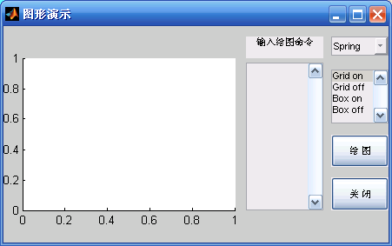
程序调用了COMM.m函数文件， 该函数文件如下：
function COMM(hedit,hpopup,hlist)
com=get(hedit,'String');
n1=get(hpopup,'Value');
n2=get(hlist,'Value');
if ~isempty(com) %编辑框输入非空时
eval(com'); %执行从编辑框输入的命令
chpop={'spring','summer','autumn','winter'};
chlist={'grid on','grid off','box on','box off'};
colormap(eval(chpop{n1}));
eval(chlist{n2});
end
所建立的图形演示对话框如右图所示：

Slide 44
三、菜单设计
1. 建立用户菜单
建立自定义的用户菜单的函数为uimenu，格式为：
Hm=uimenu(Hp，属性名1，属性值1，属性名2，属性值2，…)
功能：创建句柄值为Hm的自定义的用户菜单。其中Hp为其父对象的句柄，属性名和属性值构成属性二元对，定义用户菜单的属性。

Slide 45
因其调用方法不同，该函数可以用于建立一级菜单项和子菜单项。
建立一级菜单项的函数调用格式为：
一级菜单项句柄=uimenu(图形窗口句柄，属性名1，属性值1，属性名2，属性值2，…)
建立子菜单项的函数调用格式为：
子菜单项句柄=uimenu(一级菜单项句柄，属性名1，属性值1，属性名2，属性值2，…)

Slide 46
2 . 菜单对象常用属性
菜单对象除具有Children（子对象），Parent（父对象），Tag（标签），Type（类型），UserData（用户数据），Enable（使能）和 Visible（可见性）等公共属性，还有一些常用的特殊属性，如回调（callback）属性和菜单名(label)。 另外，用户菜单的外观有四个属性：Position（位置），Separator（分隔线），checked（检录符）和ForeGroundColor（前景颜色）。
Tag属性
Tag属性的取值是字符串，它定义了该菜单对象的一个标识值。定义了Tag属性后，在任何程序中都可以通过这个标识值找出该菜单对象。
Type属性
Type属性的取值总是uimenu，这个属性值标明图形对象的类型。对菜单对象，其类型就是uimenu，用户不能改写这个属性。

Slide 47
UserData属性
UserData属性的取值是一个矩阵，缺省值为空矩阵，用户可以在这个属性中保存与该菜单对象相关的重要数据或信息，借此可以达到传递数据或信息的目的。可以用set和get函数访问该属性。
例3 建立“图形演示系统”菜单。菜单条中含有3个菜单项：Plot、Option和Quit。Plot中有Sine Wave和Cosine Wave两个子菜单项，分别控制在本图形窗口画出正弦和余弦曲线。Option菜单项的内容为：Grid on和Grid off控制给坐标轴加网格线，Box on和Box off控制给坐标轴加边框，而且这4项只有在画有曲线时才是可选的。Figure Color控制图形窗口背景颜色。Quit控制是否退出系统。
程序如下：

Slide 48
screen=get(0,'ScreenSize');
W=screen(3);H=screen(4);
figure('Color',[1,1,1],'Position',[0.2*H,0.2*H,0.6*W,0.4*H],...
'Name','图形演示系统','NumberTitle','off','MenuBar','none');
%定义Plot菜单项
hplot=uimenu(gcf,'Label','&Plot');
uimenu(hplot,'Label','Sine Wave','Call',['t=-pi:pi/20:pi;','plot(t,sin(t));',...
'set(hgon,''Enable'',''on'');','set(hgoff,''Enable'',''on'');',...
'set(hbon,''Enable'',''on'');','set(hboff,''Enable'',''on'');']);
uimenu(hplot,'Label','Cosine Wave','Call',['t=-pi:pi/20:pi;','plot(t,cos(t));',...
'set(hgon,''Enable'',''on'');','set(hgoff,''Enable'',''on'');',...
'set(hbon,''Enable'',''on'');','set(hboff,''Enable'',''on'');']);
%定义Option菜单项
hoption=uimenu(gcf,'Label','&Option');
hgon=uimenu(hoption,'Label','&Grig on','Call','grid on','Enable','off');
hgoff=uimenu(hoption,'Label','&Grig off','Call','grid off','Enable','off');
hbon=uimenu(hoption,'Label','&Box on','separator','on','Call','box on','Enable','off');
hboff=uimenu(hoption,'Label','&Box off','Call','box off','Enable','off');
hfigcor=uimenu(hoption,'Label','&Figure Color','Separator','on');
uimenu(hfigcor,'Label','&Red','Accelerator','r','Call','set(gcf,''Color'',''r'');');
uimenu(hfigcor,'Label','&Blue','Accelerator','b','Call','set(gcf,''Color'',''b'');');
uimenu(hfigcor,'Label','&Yellow','Call','set(gcf,''Color'',''y'');');
uimenu(hfigcor,'Label','&White','Call','set(gcf,''Color'',''w'');');
%定义Quit菜单项
uimenu(gcf,'Label','&Quit','Call','close(gcf)');

Slide 49
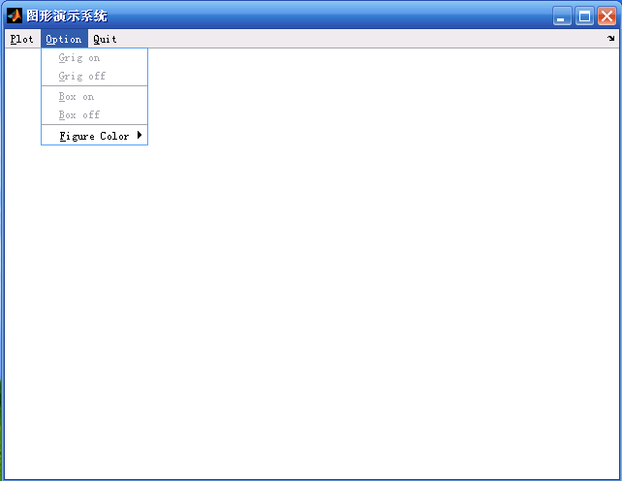
所建立的“图形演示系统”菜单如下：

Slide 50
例4 建立一个菜单系统。
菜单条中含有File和Help两个菜单项。如果选择File中的New选项，则将显示New Item字样，如果选择File中的Open选项，则将显示出Open Item字样。File中的Save菜单项初始时处于禁选状态，在选择Help选项之后将此菜单项恢复成可选状态，如果选择File中的Save选项，则将出现一个新的菜单(三级菜单)，其中共有两个子菜单项Text file和Graphics file，如果选择第1项，则将变量k1和k2分别赋为0和1，然后调用file01.m文件来进行相应的处理(该文件需要另行编写)，如果选择第2项，则将变量k1和k2分别赋为1和0，然后调用file10.m文件来进行相应的处理(该文件也需要另行编写)。如果选择File中的Save As选项，则将显示Save As Item字样。如果选择File中的Exit选项，则将关闭当前窗口。如果选择Help中About …选项，则将显示Help Item字样，并将Save菜单设置成可选状态。

Slide 51
程序如下：
screen=get(0,'ScreenSize');
W=screen(3);H=screen(4);
hf=figure('Color',[1,1,1],'Position',[1,1,0.4*W,0.3*H],...
'Name','菜单设计示例一','NumberTitle','off','MenuBar','none');
hfile=uimenu(hf,'label','&File');
hhelp=uimenu(hf,'label','&Help');
uimenu(hfile,'label','&New','call','disp(''New Item'')');
uimenu(hfile,'label','&Open','call','disp(''Open Item'')');
hsave=uimenu(hfile,'label','&Save','Enable','off');
uimenu(hsave,'label','Text file','call','k1=0;k2=1;file01;');
uimenu(hsave,'label','Graphics file','call','k1=1;k2=0;file10;');
uimenu(hfile,'label','Save &As','call','disp(''Save As Item'')');
uimenu(hfile,'label','&Exit','separator','on','call','close(hf)');
uimenu(hhelp,'label','About ...','call',...
['disp(''Help Item'');','set(hsave,''Enable'',''on'')']);

Slide 52
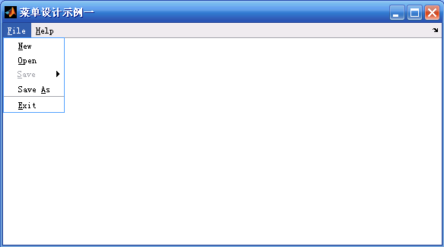
所建立的菜单系统如下：

Slide 53
3. 快捷菜单
快捷菜单是用鼠标右键单击某对象时在屏幕上弹出的菜单。这种菜单出现的位置是不固定的，而且总是和某个图形对象相联系。
在Matlab中，可以使用uicontextmenu函数和图形对象的UIContextMenu属性来建立快捷菜单，具体步骤为:
利用uicontextmenu函数建立快捷菜单，格式为：
hc=uicontextmenu
功能：建立快捷菜单，并将句柄值赋给变量hc。
利用uimenu函数为快捷菜单建立菜单项，格式为：
uimenu(‘快捷菜单名’，属性名，属性值，...)
功能：为创建的快捷菜单赋值，其中属性名和属性值构成属性二元对。
利用set函数将该快捷菜单和某图形对象联系起来。

Slide 54
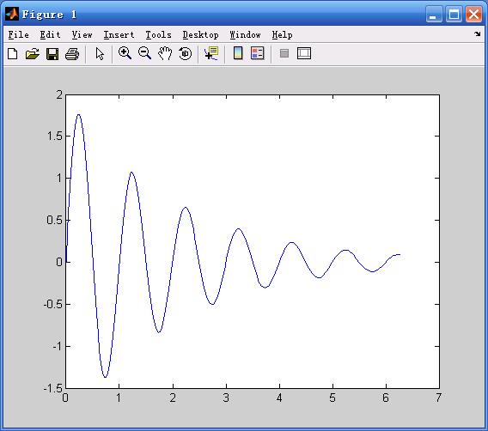
例5 绘制曲线 y=2e-0.5xsin(2πx)，并建立一个与之相联系的快捷菜单，用以控制曲线的线型和曲线宽度。
程序如下：
x=0:pi/100:2*pi;
y=2*exp(-0.5*x).*sin(2*pi*x);
hl=plot(x,y);
hc=uicontextmenu; %建立快捷菜单
hls=uimenu(hc,'Label','线型'); %建立菜单项
hlw=uimenu(hc,'Label','线宽');
uimenu(hls,'Label','虚线','Call','set(hl,''LineStyle'','':'');');
uimenu(hls,'Label','实线','Call','set(hl,''LineStyle'',''-'');');
uimenu(hlw,'Label','加宽','Call','set(hl,''LineWidth'',2);');
uimenu(hlw,'Label','变细','Call','set(hl,''LineWidth'',0.5);');
set(hl,'UIContextMenu',hc); %将该快捷菜单和曲线对象联系起来

Slide 55
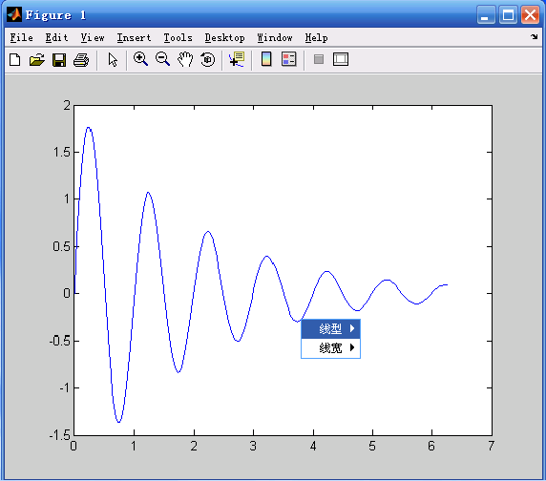


Slide 56
四、对话框设计
在图形用户界面程序设计中，对话框是重要的信息显示和获取输入数据的用户界面对象。使用对话框，可以使应用程序的界面更加友好，使用更加方便。Matlab 提供了两类对话框，一类为 Windows 的公共对话框，另一类为Matlab 风格的专用对话框。
1. 公共对话框
公共对话框是利用windows资源的对话框，包括文件打开、文件保存、颜色设置、字体设置、打印设置、打印预览、打印等。

Slide 57
文件打开对话框
用于打开文件，函数为 uigetfile，其调用格式为：
uigetfile：弹出文件打开对话框，列出当前目录下的所有Matlab文件；
uigetfile(‘FilterSpec’)：弹出文件打开对话框，列出当前目录下的所有由‘FilterSpec’ 指定类型的文件；
uigetfile(‘FilterSpec’,’DialogTitle’)：…同时设置文件打开对话框的标题为’DialogTitle’；
uigetfile(‘FilterSpec’,’DialogTitle’,x,y)：…x,y参数用于确定文件打开对话框的位置；
[fname,pname]=uigetfile(…)：返回打开文件的文件名和路径。

Slide 58
文件保存对话框
用于保存文件，函数为uiputfile，其调用格式为：
uiputfile：弹出文件保存对话框，列出当前目录下的所有Matlab文件；
uiputfile(‘InitFile’)：弹出文件保存对话框，列出当前目录下的所有由‘InitFile’指定类型的文件；
uiputfile(‘InitFile’,’DialogTitle’)：…同时设置文件保存对话框的标题为’DialogTitle’；
uiputfile(‘InitFile’,’DialogTitle’,x,y)：…x,y参数用于确定文件保存对话框的位置；
[fname,pname]=uiputfile(…)：返回保存文件的文件名和路径。

Slide 59
颜色设置对话框
用于图形对象颜色的交互式设置，函数为 uisetcolor，其调用格式为：
c=uisetcolor(‘h_or_c,’DialogTitle’)
输入参数 h_or_c 可以是一个图形对象的句柄，也可以是一个三色 RGB 矢量， ’DialogTitle’为颜色设置对话框的标题。

Slide 60
字体设置对话框
用于字体属性的交互式设置，函数为uisetfont，格式为：
uisetfont：打开字体设置对话框，返回所选择字体的属性;
uisetfont(h)：h 为图形对象句柄，使用字体设置对话框重新设置该对象的字体属性；
uisetfont(S)：S为字体属性结构变量，S中包含的属性有FontName、FontUnits、FontSize、FontWeight、FontAngle，返回重新设置的属性值；
uisetfont(h,’DialogTitle’)： h 为图形对象句柄，使用字体设置对话框重新设置该对象的字体属性，’DialogTitle’设置对话框的标题；
uisetfont(S,’DialogTitle’)： S为字体属性结构变量，S中包含的属性有FontName、FontUnits、FontSize、FontWeight、FontAngle，返回重新设置的属性值， ’DialogTitle’ 设置对话框的标题；
S=uisetfont(…)：返回字体属性值，保存在结构变量S中。

Slide 61
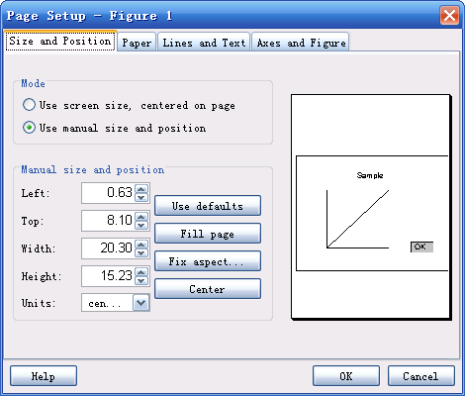
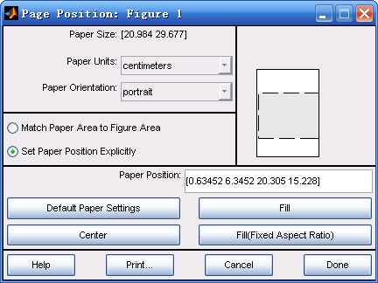
打印设置对话框
用于打印页面的交互式设置，有两个函数：pagesetupdlg 和 pagedlg（老版本，Matlab6中仍可用）。调用格式为:
dlg=pagesetupdlg(fig)：fig为图形窗口的句柄，省略时为当前图形窗口；
pagedlg：设置当前图形窗口；
pagedlg(fig)：设置以fig为句柄的图形窗口。

Slide 62
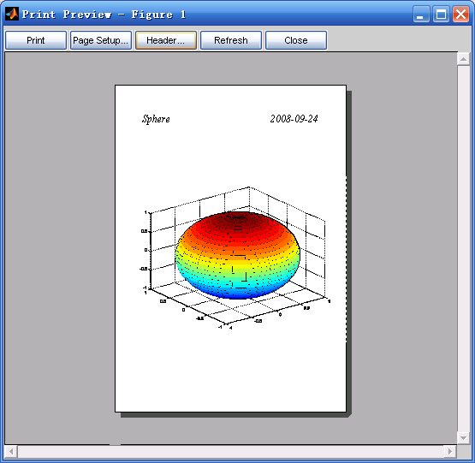
打印预览对话框
用于对打印页面进行预览，函数为printpreview ，格式为：
printpreview：对当前图形窗口进行打印预览；
printpreview(f)：对以f为句柄的图形窗口进行打印预览。
如右图所示，打印预览对话框上有5个按钮。

Slide 63
打印对话框
为Windows的标准对话框，函数为 printdlg ，格式为：
printdlg：对当前图形窗口打开Windows打印对话框；
printdlg(fig)：对以fig为句柄的图形窗口打开Windows打印对话框；
printdlg(‘-crossplatform’,fig)：打开crossplatform 模式的Matlab打印对话框；
printdlg(-‘setup’,fig)：在打印设置模式下，强制打开打印对话框。

Slide 64
2. Matlab专用对话框
Matlab除了使用公共对话框外，还提供了一些专用对话框，包括帮助、错误信息、信息提示、警告信息等。
错误信息对话框
用于提示错误信息，函数为errordlg ，其调用格式为：
errordlg：打开默认的错误信息对话框；
errordlg(‘errorstring’)：打开显示’errorstring’信息的错误信息对话框；
errordlg(‘errorstring’,’dlgname’)：打开显示’errorstring’信息的错误信息对话框，对话框的标题由‘dlgname’指定；
erordlg(‘errorstring’,’dlgname’,’on’)：打开显示’errorstring’信息的错误信息对话框，对话框的标题由‘dlgname’指定。如果对话框已存在，’on’参数将对话框显示在最前端；
h=errodlg(…)：返回对话框句柄。

Slide 65
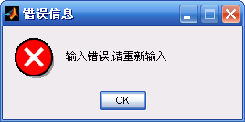
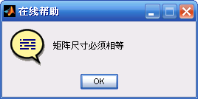
例6 errordlg('输入错误,请重新输入','错误信息')
帮助对话框
用于帮助提示信息，函数为helpdlg ，其调用格式为：
helpdlg：打开默认的帮助对话框；
helpdlg(‘helpstring’)：打开显示‘errorstring’信息的帮助对话框；
helpdlg(‘helpstring’,‘dlgname’)：打开显示‘errorstring’ 信息的帮助对话框, 对话框的标题由‘dlgname’指定；
h=helpdlg(…)：返回对话框句柄。
例7 helpdlg('矩阵尺寸必须相等','在线帮助')

Slide 66
输入对话框
用于输入信息，函数为inputdlg ，其调用格式为：
answer=inputdlg(prompt)：打开输入对话框，prompt为单元数组，用于定义输入数据窗口的个数和显示提示信息，answer为用于存储输入数据的单元数组；
answer=inputdlg(prompt,title)：与上者相同，title确定对话框的标题；
answer=inputdlg(prompt,title,lineNo)：参数lineNo可以是标量、列矢量或m×2阶矩阵，若为标量，表示每个输入窗口的行数均为lineNo；若为列矢量，则每个输入窗口的行数由列矢量lineNo的每个元素确定；若为矩阵，每个元素对应一个输入窗口，每行的第一列为输入窗口的行数，第二列为输入窗口的宽度；
answer=inputdlg(prompt,title,lineNo,defAns)：参数defans为一个单元数组，存储每个输入数据的默认值，元素个数必须与prompt 所定义的输入窗口数相同，所有元素必须是字符串;
answer=inputdlg(prompt,title,lineNo,defAns,Resize)：参数resize决定输入对话框的大小能否被调整，可选值为on或off.

Slide 67
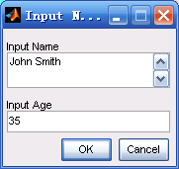
例8 创建两个输入窗口的输入对话框。
prompt={'Input Name','Input Age'};
title='Input Name and Age';
lines=[2 1]';
def={'John Smith','35'};
answer=inputdlg(prompt,title,lines,def);
列表选择对话框
用于在多个选项中选择需要的值，函数为listdlg，其调用格式为：
[selection,ok]=listdlg(‘Liststring’,S,…)
输出参数selection为一个矢量，存储所选择的列表项的索引号，输入参数为可选项’Liststring’（字符单元数组）,
’SelectionMode’（’single’或’multiple（缺省值）’）,
’ListSize’([wight,height]), ’Name’ (对话框标题）等。

Slide 68
信息提示对话框
用于显示提示信息，函数为msgbox ，其调用格式为：
msgbox(message)：打开信息提示对话框，显示message信息；
msgbox(message,title)：…title确定对话框标题；
msgbox(message,title,’icon’)： … ‘icon’用于显示图标，可选图标包括：none(无图标，缺省值)、error、help、warn或custom（用户定义）；
msgbox(message,title,’custom’,icondata,iconcmap)：当使用用户定义图标时，iconData为定义图标的图像数据，iconCmap为图像的色彩图；
msgbox(…,’creatmode’)：选择模式creatMode，选项为：modal, non-modal 和replace；
h=msgbox(…)：返回对话框句柄。

Slide 69
问题提示对话框
用于回答问题的多种选择，函数为questdlg，格式为：
button=questdlg(‘qstring’)：打开问题提示对话框，有三个按钮，分别为：Yes，No和Cancel，’questdlg’确定提示信息;
button=questdlg(‘qstring’,’title’)： … title确定对话框标题;
button=questdlg(‘qstring’’title’,’default’)：当按回车键时，返回‘default’的值，‘default’ 必须是Yes，No或Cancel 之一;
button=questdlg(‘qstring’,’title’,’str1’,’str2’,’default’)：打开问题提示对话框，有两个按钮，分别由str1和str2确定，’qstdlg’确定提示信息， ‘title’确定对话框标题，‘default’必须是str1或str2之一；
button=questdlg(‘qstring’, ’title’,’str1’,’str2’,’str3’,’default’)： 打开问题提示对话框，有三个按钮，分别由str1， str2和str3确定，’qstdlg’确定提示信息， ‘title’确定对话框标题，‘default’必须是str1, str2或str3之一。

Slide 70
进程条
以图形方式显示运算或处理的进程，函数为waitbar，其调用格式为：
h=waitbar(x,’title’)：显示以title为标题的进程条，x为进程条的比例长度，其值必须在0到1之间，h为返回的进程条对象的句柄；
waitbar(x,’title’,’creatcancelbtn’,’button_callback’)：在进程条上使用CreatCancelBtn参数创建一个撤销按钮，在进程中按下撤销按钮将调用button_callback函数；
waitbar(…,property_name,property_value,…)：选择其它由property_name定义的参数，参数值由property_value指定。

Slide 71
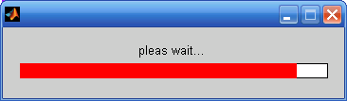
例9 创建并使用进程条。
h=waitbar(0,'pleas wait...');
for i=1:10000
waitbar(i/10000,h)
end
close(h)
警告信息对话框
用于提示警告信息，函数为warndlg，其调用格式为：
h=warndlg(‘warningstring’,’dlgname’)
打开警告信息对话框，显示‘warningstring’信息，‘dlgname’确定对话框标题，h为返回的对话框句柄。

Slide 72
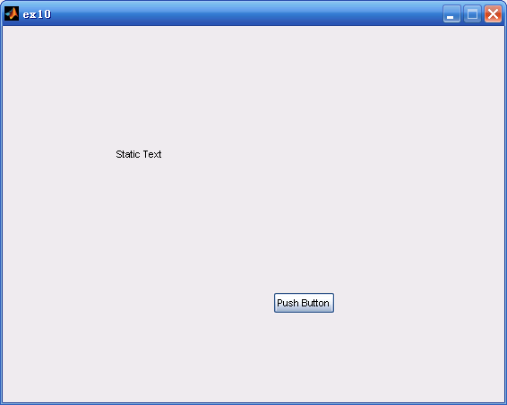
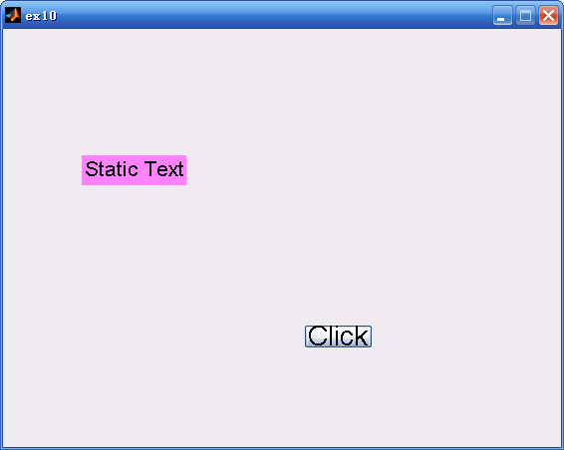
四、GUI程序设计
包括图形用户界面的设计和功能设计两个方面。
例10 使用Push Button按钮与静态文本框设计GUI，在窗口中显示单击按钮次数。
(1) 在界面上安装一个命令按钮和一个静态文本框
(2) 使用对象的属性窗口设置控件的属性

Slide 73
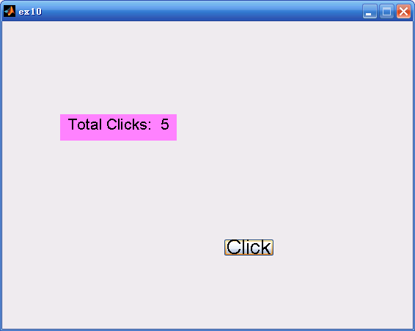
打开该GUI的 m 文件ex10.m，该文件中已经自动生成了许多代码。找到函数
function pushbutton1_Callback(hObject, eventdata, handles)
在这个函数名称下面写入如下程序段：
persistent c
if isempty(c)
c=0
end
c=c+1;
str=sprintf('Total Clicks: %d',c);
set(handles.text1,'String',str);
保存程序后，单击Click按钮，则在什么的文本框中显示单击次数。

Slide 74
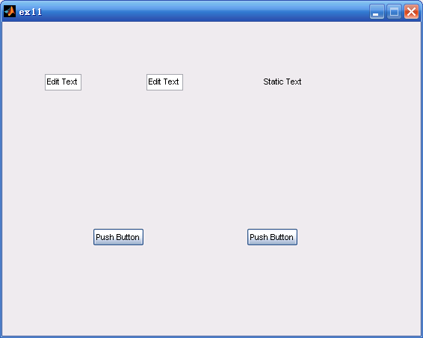
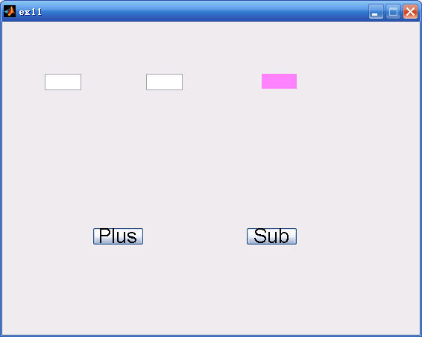
例11 制作一个简易的加减法计算器。
(1) 在界面上安装两个编辑文本框、一个静态文本框与两个命令按钮
(2) 使用对象的属性窗口设置控件的属性

Slide 75
打开该GUI的 m 文件ex11.m，在函数pushbutton1_Callback 与 pushbutton2_Callback
中加入代码，如下所示：
function pushbutton1_Callback(hObject, eventdata, handles)
s1=str2double(get(handles.edit1,'String'))
s2=str2double(get(handles.edit2,'String'))
set(handles.text1,'String',s1+s2);
function pushbutton2_Callback(hObject, eventdata, handles)
s1=str2double(get(handles.edit1,'String'))
s2=str2double(get(handles.edit2,'String'))
set(handles.text1,‘String’,s1-s2);

Slide 76
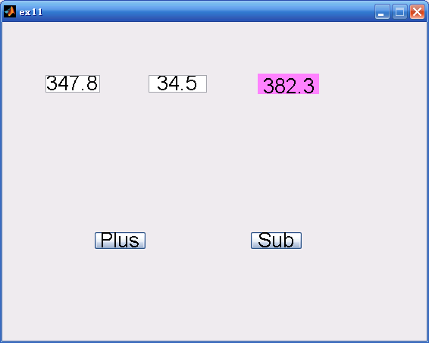

Slide 77
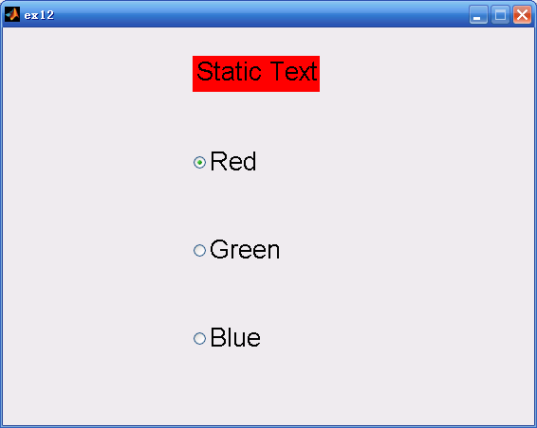
例12 使用3个单选钮控制静态文本框的背景颜色。
function radiobutton1_Callback(hObject, eventdata, handles)
set(handles.text1,'BackGroundColor','r')
function radiobutton2_Callback(hObject, eventdata, handles)
set(handles.text1,'BackGroundColor','g')
function radiobutton3_Callback(hObject, eventdata, handles)
set(handles.text1,'BackGroundColor','b')

Slide 78
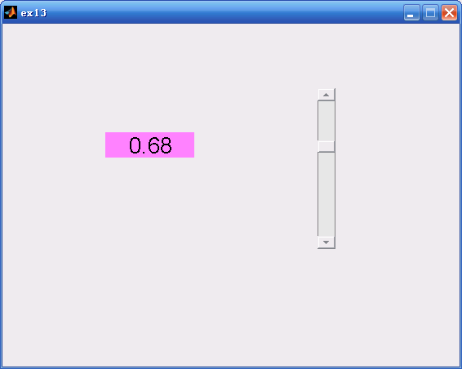
例13 使用滚动条。
function slider1_Callback(hObject, eventdata, handles)
v=get(handles.slider1,'Value');
str=sprintf('%.2f',v);
set(handles.text1,'String',str);

Slide 79
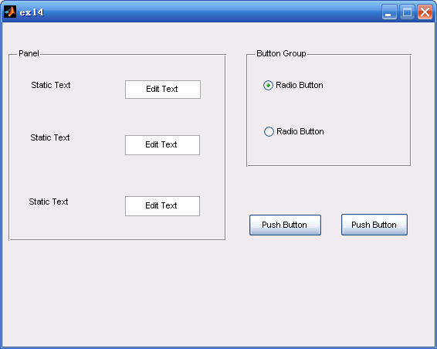
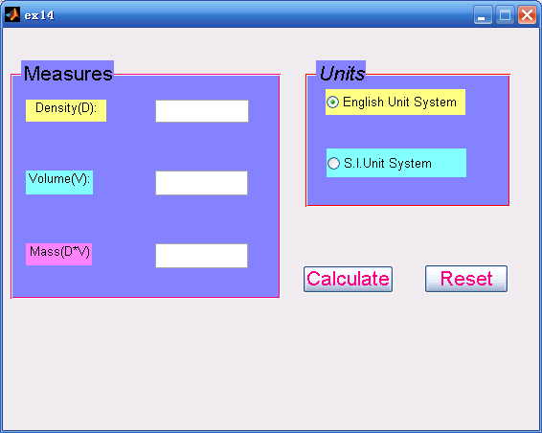
例14 制作一个根据密度与体积计算质量的简易计算器。
(1) 在界面上布置控件对象。
(2) 使用对象的属性窗口设置控件的属性。

Slide 80
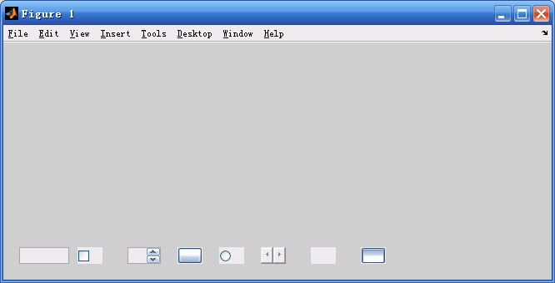
例15 使用程序把基本控件安装在图形窗口上。
h1=uicontrol('style','edit','TooltipString','Edit Text')
h2=uicontrol('style','checkbox','Position',[90,20,30,20],'TooltipString','Checkbox')
h3=uicontrol('style','listbox','Position',[150,20,40,20],'TooltipString','Listbox')
h4=uicontrol('style','pushbutton','Position',[210,20,30,20],'TooltipString','Pushbutton')
h5=uicontrol('style','radiobutton','Position',[260,20,30,20],'TooltipString','Radiobutton')
h6=uicontrol('style','slider','Position',[310,20,30,20],'TooltipString','Slider')
h7=uicontrol('style','text','Position',[370,20,30,20],'TooltipString','Static Text')
h8=uicontrol('style','toggle','Position',[430,20,30,20],'TooltipString','Togglebutton')
上面程序虽然实现了控件的安装，但是，还不能完成具体的功能。如果要完成特定的功能，需要加入其他语句。

Slide 81
例16 在图形窗口底部安装一个命令按钮、一个可编辑文本框、一个静态文本框。针对命令按钮（pushbutton）编写程序，使程序运行后，点击该命令按钮，便随机绘制出一些折线；同时可编辑文本框背景色变为蓝色，静态文本框背景色变为红色。
主程序设计如下：
h1=uicontrol('style','pushbutton','Position',[280,0,50,20])
set(h1,'String','PUSH','Callback','fun')
主程序只创建安装了一个Pushbutton按钮，然后，在set语句中使用Callback属性调用函数fun。

Slide 82
函数fun代码如下：
function fun
plot(rand(3,5))
h2=uicontrol('style','edit','TooltipString',
'Edit Text','Position',[80,0,30,20])
h3=uicontrol('style','text','Position',
[440,0,30,20],'TooltipString','Static Text')
set(h2,'BackGroundColor',[0 0 1])
set(h3,'BackGroundColor',[1 0 0])
在函数fun中除了绘图之外，还制作了一个Edit Text、一个Static Text，并且把这两个控件的背景色设置为蓝色
[0 0 1]与红色[1 0 0]。

Slide 83
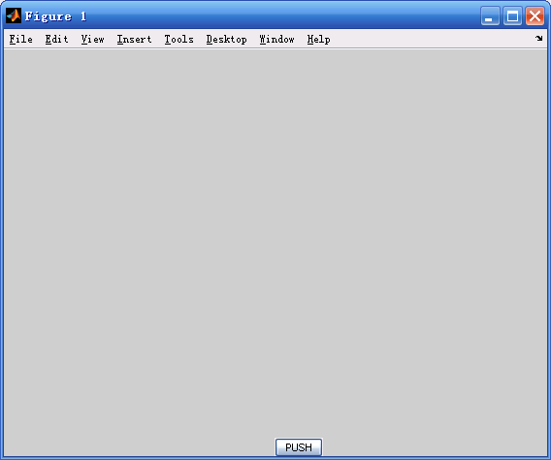
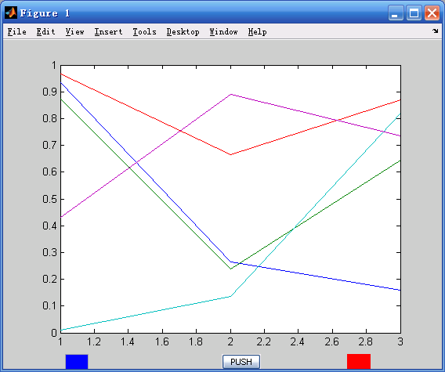

Slide 84
例17 制作依附于某对象的弹出式菜单。
编写程序如下：
m=uicontextmenu;
subplot(1,3,1)
h1=line([1,2],[2,2],'LineWidth',8,'UIContextMenu',m)
c1=['subplot(1,3,2);line([1 2],[1 3])'];
c2=['subplot(1,3,3);plot(rand(2))'];
uimenu(m,'Label','line','Callback',c1);
uimenu(m,'Label','plot','Callback',c2);

Slide 85
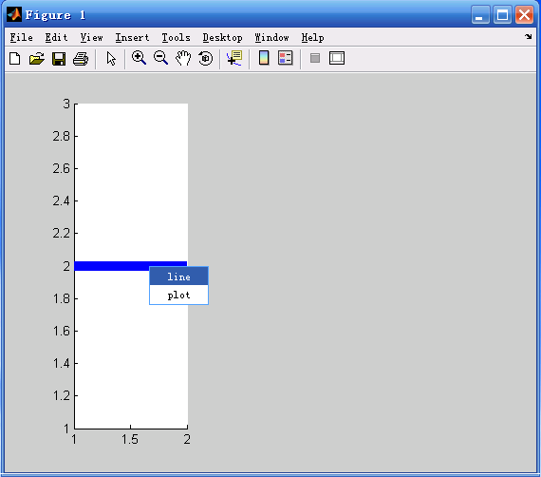
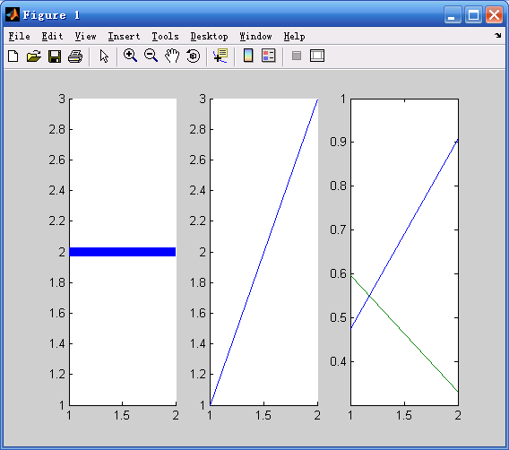
程序运行后，先绘制出右图第一个图所示图形，在蓝色宽条上单击鼠标右键，出现菜单，菜单上有两个选项line与plot，选择line绘制出右图第二个图所示线段；选择plot绘制出右图第三个图所示两条（随机）线段。

Slide 86
例18 用于绘图和图形旋转的GUI。
布置控件：一个坐标系、一个文本框、一个复选框，一个按钮；
定义文本框的属性：String---简单设计示例，FontName---隶书，FontSize—22；
定义坐标系: Visible—off；
定义按钮属性: String—开始绘图，FontName, ForegroundColor, FontSize, BackgroundColor,Callback---surf(peaks(30))；
定义复选框: String—3D旋转,Callback—rotate3d。

Slide 87
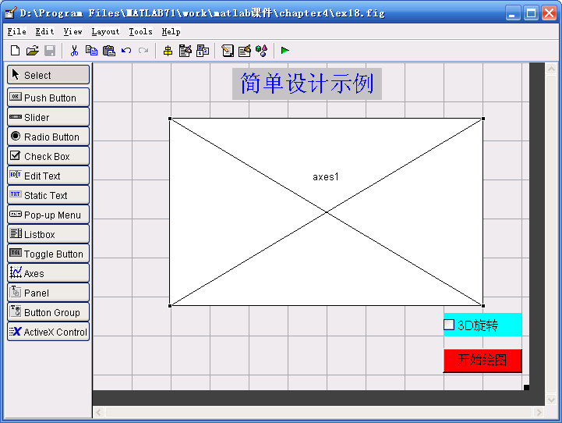
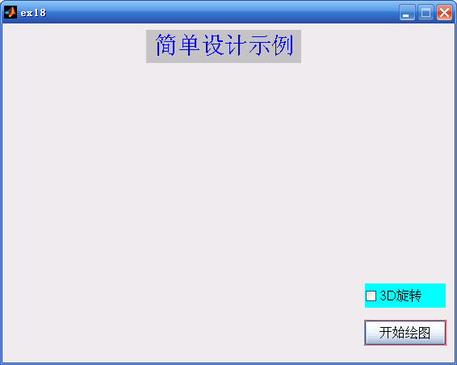
布局编辑器中编辑完
成的图形用户界面
运行所创建的图
形用户界面程序

Slide 88
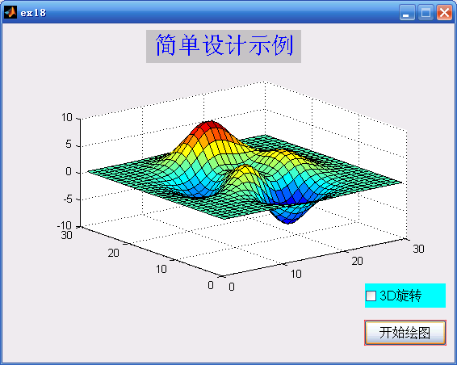
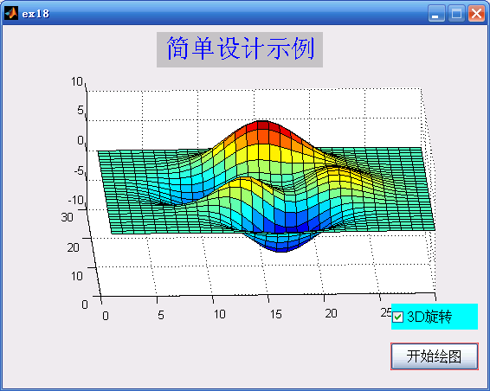
点击按钮的结果
选择三维旋转功
能后对图形进行
的旋转操作

Slide 89
例19 设计一个简单信号分析仪的程序，要求根据输入的两个频率和时间间隔，计算函数 x=sin(2πf₁t)+sin(2πf₂t) 的值，并对函数进行快速傅立叶变换，最后分别绘制时域和频域的曲线。
（一）设计图形界面
设计步骤：
  在布局编辑器中布置控件：本例中使用了2个坐标系、3个文本编辑框、1个按钮和3个静态文本框；
  使用几何位置排列工具对控件的位置进行调整：
  设计控件的属性：为显示美观，首先将文本编辑框和静态文本框的字号分别设置为20和16，将3个静态文本框的标题分别改为“频率1”、“频率2”和“时间”，将按钮的标题改为“绘图”。
  设置其他绘图属性。如设置主窗口的标题为“信号分析仪”。

Slide 90
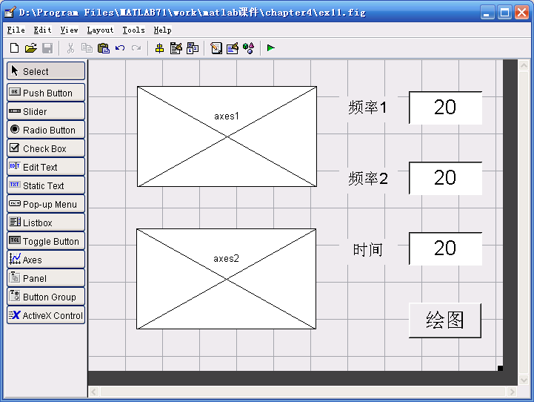
上述步骤基本完成了图形界面的设计，如下图所示：

Slide 91
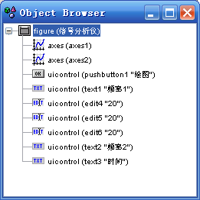
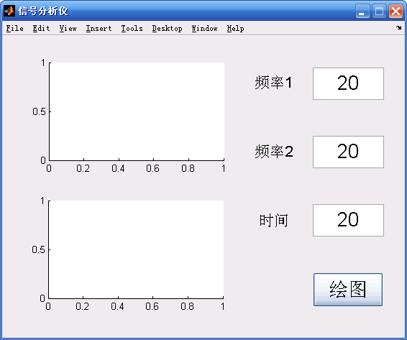

上述图形界面设计运行后显示的图形如下：
其设置如右图所示

Slide 92
（二）设置控件的标识
控件的标识(Tag)用于对各控件的识别。每个控件在创建时都会由开发环境自动产生一个标识，在程序设计中，为了编辑、记忆和维护的方便，一般为控件设置一个新的标识。
本例设置第一个坐标轴的标识为：frequency_axes, 用于显示频域图形; 第二个坐标轴的标识为：time_axes, 用于显示时域图形。三个文本编辑框的标识为f1_input, f2_input, t_input,分别用于输入两个频率和自变量时间的间隔。由于不需要返回3个静态文本框和按钮的值，这些控件的标识可以使用缺省值。
（三）编写代码
GUI图形界面的功能，还是要通过一定的设计思路和计算方法，由特定的程序来实现。为了实现程序的功能，还需要在运行程序前编写一些代码，完成程序中变量的赋值、输入输出、计算及绘图等工作。

Slide 93
1. 设置对象的初始值
分别设置三个文本编辑框的初始值为：
f1_input=20
f2_input=50
t_input=0:0.001:0.5
2. 编写代码
为按钮的调用函数编写代码，这段代码放在按钮的调用函数pushbutton1_Callback()中，代码包括以下部分：
（1） 从GUI获得用户输入的数据。本例中输入的3个数据分别为频率1、频率2和时间间隔。
f1=str2double(get(handles.f1_input,'String'));
f2=str2double(get(handles.f2_input,'String'));
t=eval(get(handles.t_input,'String'));

Slide 94
（2）计算数据。计算函数值，按指定点进行快速傅立叶变换，并计算频域的幅值和频域分辨率。
x=sin(2*pi*f1*t)+sin(2*pi*f2*t);
y=fft(x,512);
m=y.*conj(y)/512;
f=1000*(0:256)/512;
（3）在第一个坐标轴中绘制频域曲线。
axes(handles.frequency_axes)
plot(f,m(1:257))
set(handles.frequency_axes,'XminorTick','on')
grid on
（4）在第二个坐标轴中绘制时域曲线。
axes(handles.time_axes) %选择适当的坐标轴
plot(t,x)
set(handles.time_axes,'XminorTick','on')
grid on
3. 运行程序

